Slide 1
Formation élections
Être membre de bureau de vote
XX février 2026
Mairie Lyon Xème Arrondissement
Service des Mairies d’Arrondissement
- DGPRH
DGPRH – SMA
23 février 2026

Slide 2
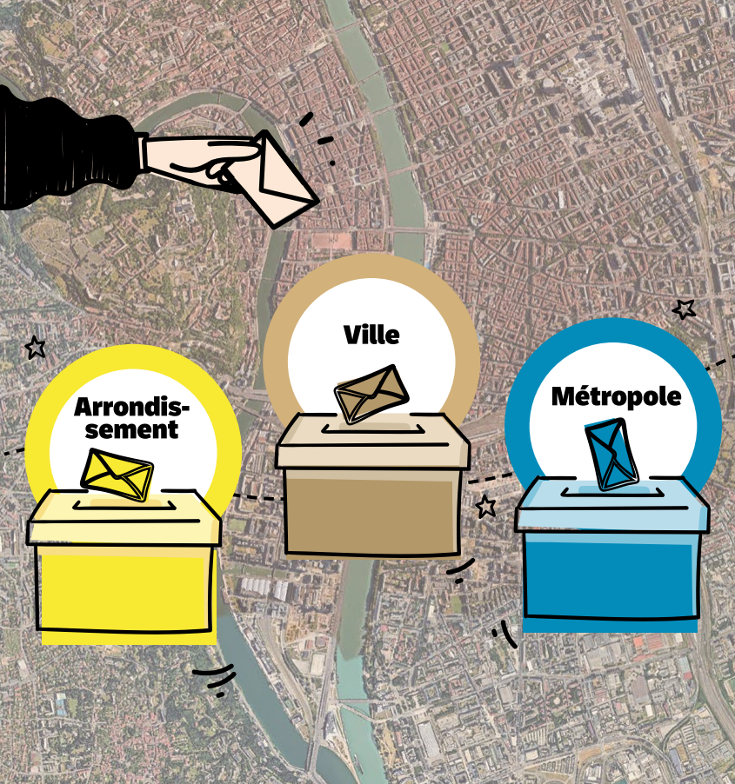
Préambule 2026 – le contexte
Être membre de bureau de vote
La loi du 11 août 2025 modifie le mode de scrutin en vigueur depuis 1982 dans les communes de Paris, Lyon et Marseille.
Conséquence pour Lyon, les 15 et 22 mars 2026, les électeurs seront appelés à voter pour trois élections distinctes :
pour l’Arrondissement
pour la Ville
pour la Métropole
Chaque électeur déposera ainsi trois bulletins dans trois urnes différentes à l’issue de trois parcours électoraux distincts organisés au sein d’un même bureau de vote.
DGPRH
25 février 2026
Notes:
Vidéo https://www.youtube.com/watch?v=0TugrypKA28&embeds_referring_euri=https%3A%2F%2Fwww.lyon.fr%2F&source_ve_path=Mjg2NjY

Slide 3

Préambule 2026 – le contexte
Être membre de bureau de vote
Les élections d'arrondissement :
Il s'agira d'élire au suffrage universel direct les conseillers de l’arrondissement. Ces derniers éliront ensuite le ou la Maire d'arrondissement.
Les élections municipales :
Il s'agira d'élire au suffrage universel direct les membres du Conseil municipal de Lyon. Ces derniers éliront ensuite le ou la Maire de Lyon.
Les élections métropolitaines :
Un 3e scrutin distinct est organisé en même temps et au même endroit pour élire au
suffrage universel direct les membres du Conseil de la Métropole de Lyon. Ces derniers éliront ensuite le ou la Président-e de la Métropole.
Les électeurs européens ne sont pas autorisés à voter pour le scrutin métropolitain
DGPRH
04 décembre 2025

Slide 4



Préambule 2026 – le contexte
Être membre de bureau de vote
Une organisation et une signalétique adaptées :
Un courrier informatif envoyé à tous les électeurs concernés par des changements de site.
Des espaces réorganisés afin de permettre le vote dans les meilleures conditions possibles.
Une signalétique pour guider, site par site, bureau par bureau, scrutin par scrutin.
A chaque scrutin sa couleur de parcours.
Des mutualisations matérielles possibles pour les parcours se situant dans la même pièce :
isoloirs, affichage, circulaires réglementaires...
DGPRH
04 décembre 2025

Slide 5

La composition du bureau de vote
Composition du BV
Un président
Au moins 2 assesseurs
Un secrétaire : choisi par le président et les assesseurs parmi les électeurs de la commune. A défaut, le plus jeune des assesseurs
Doivent être présents en permanence :
le président ou son suppléant
et un assesseur
DGPRH
04 décembre 2025

Slide 6
La composition du BV
La fonction de président du BV
Présence au bureau de vote à compter de 7h30
Avant le scrutin :
Ouvre le scrutin : chacune des clés de l’urne est gardée par le Président et un assesseur
(ne pas oublier de laisser la clé au suppléant en cas d’absence momentanée)
Vérifie la qualité des assesseurs et des délégués (cf. récépissé)
Pendant le scrutin :
Il veille au bon déroulement des opérations de vote
Est responsable de l’organisation et de l’agencement matériel du BV, il s’assure de la mise à disposition des enveloppes et des bulletins.
Veille au calme et à l’ordre (toute discussion partisane est interdite à l’intérieur des BV)
Assure seul la police de l’assemblée
DGPRH
04 décembre 2025

Slide 7
La composition du BV
La fonction de président du BV
Seuls pourront voter à la clôture du bureau les électeurs ayant pénétré dans la salle ou présents dans une file d’attente avant l’heure de clôture.
Après le scrutin :
Il clôture le scrutin
Il est responsable de l’organisation du dépouillement et du contrôle du travail des scrutateurs
Il vérifie l’établissement du PV et que les noms et signatures des assesseurs et des délégués figurent au PV
Il proclame les résultats
DGPRH
04 décembre 2025

Slide 8
La composition du BV
La fonction d’assesseur
Chaque liste peut désigner un assesseur et un suppléant parmi les électeurs du département. Ils ne peuvent siéger en même temps.
Peut être désigné par le maire parmi les conseillers municipaux ou les électeurs de la commune (assesseur supplémentaire)
En cas d’insuffisance, il peut être désigné parmi les électeurs présents.
Les missions :
Surveillent régularité et sincérité des opérations de vote
Vérifient l’identité des électeurs
Font signer l’électeur sur la liste d’émargement
Signent le PV et la liste d’émargement
DGPRH
04 décembre 2025

Slide 9
La composition du BV
La fonction de secrétaire
Le secrétaire est désigné par le président et les assesseurs parmi les électeurs de la commune.
En cas d’absence, il est remplacé par l’assesseur le plus jeune.
Il n’a qu’une voix consultative dans les délibérations du bureau de vote.
L’employé de mairie n’est pas juridiquement un membre du bureau de vote mais un employé municipal.
Il peut, en cas de besoin, être secrétaire s’il est électeur de la commune.
DGPRH
04 décembre 2025

Slide 10
La composition du BV
L’employé de bureau de vote
Un employé de mairie est présent dans chaque bureau
Avant l’ouverture du bureau :
Affichage obligatoire, mise en place des bulletins, des enveloppes de scrutin et des rideaux des isoloirs
Pendant le scrutin :
Faire d’éventuelles recherches sur la liste électorale dont il a le double.
Accueillir les votants munis de procuration : vérifier dans le registre des procurations que la procuration a bien été reçue par la mairie et qu’elle a été enregistrée
Remise des cartes en retour (sur le bureau arrondissement)
Faire le lien avec l’équipe de centralisation sur tout problème dans le BV
Après la fermeture :
Téléphoner obligatoirement à la mairie d’arrondissement pour donner les résultats :
- des 100 premiers bulletins dépouillés
- définitifs dès la fin du dépouillement.
Compléter les 2 exemplaires du procès-verbal
S’assurer que les membres du bureau ont signé les différents documents
DGPRH
04 décembre 2025

Slide 11
Les partenaires du BV
Les délégués des candidats
Chaque liste ou candidat a le droit d’exiger la présence permanente d’un délégué dans chaque BV pour surveiller les opérations de vote.
Un délégué peut être désigné pour plusieurs BV ou scrutins.
Il doit présenter au président le récépissé attestant de sa qualité (remis par la mairie).
Il peut exiger l’inscription au PV de toute observation ou réclamation.
Ils ne peuvent pas prendre part aux délibérations et n’ont qu’un rôle d’observation
DGPRH
04 décembre 2025

Slide 12
Les partenaires du BV
Les scrutateurs
Les scrutateurs ont pour missions de dépouiller les bulletins de vote et de comptabiliser les résultats.
Les scrutateurs désignés par une liste ou un candidat ne doivent pas être groupés à une même table de dépouillement.
Les suppléants des assesseurs ou délégués peuvent être assesseurs.
Les autres sont choisis par le bureau parmi les électeurs présents (sachant lire et écrire le français).
En cas d’insuffisance, les membres du BV peuvent dépouiller (R. 64 CE).
DGPRH
04 décembre 2025

Slide 13
Les partenaires du BV
Composition :
Un magistrat de l’ordre judiciaire en qualité de Président
Un membre, magistrat, ancien magistrat ou auxiliaire de justice
Un membre fonctionnaire désigné par le Préfet
La commission de contrôle des opérations de vote (CCOV)
Veille à la régularité de la composition des BV
Elle peut formuler des observations sur le PV et rédige un rapport au Préfet.
Elle a aussi un rôle d’aide et de conseil.
Les présidents des BV sont tenus de lui fournir tout renseignement et de communiquer tout document nécessaire à l’exercice de sa mission.
Elle doit avoir accès au bureau de vote et peut exiger l’inscription de toutes observations au procès-verbal.
DGPRH
04 décembre 2025

Slide 14

Le jour du scrutin
L’ouverture du scrutin
A 8 heures :
Le président constate publiquement l’heure d’ouverture du scrutin
Il demande au premier électeur qui se présente de constater que l’urne est vide puis la ferme à clé (double vérification à faire !).
Il garde l’une des clés et confie l’autre à un assesseur
Chaque détenteur de clef doit être présent à la clôture du scrutin.
En cas d’absence durant la journée, confier la clé à son suppléant
DGPRH
04 décembre 2025

Slide 15
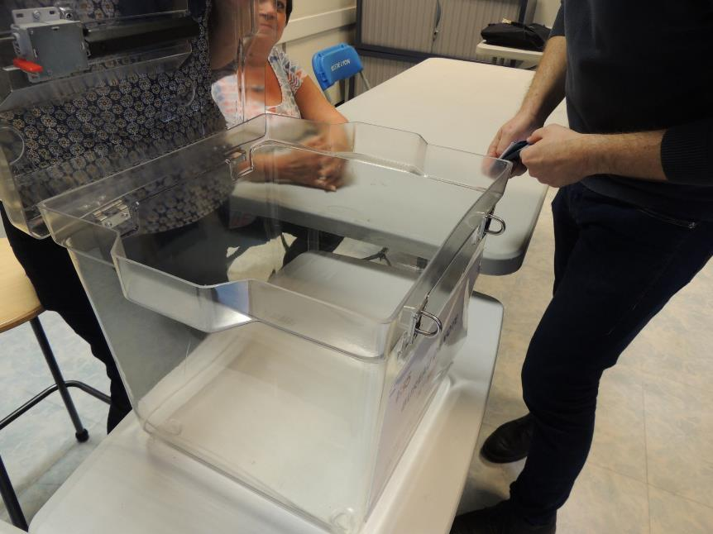

Slide 16
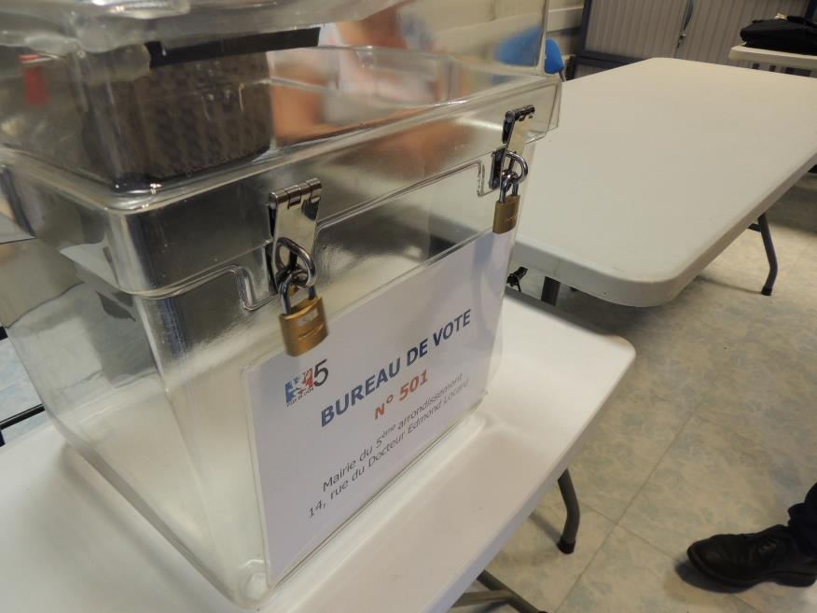

Slide 17
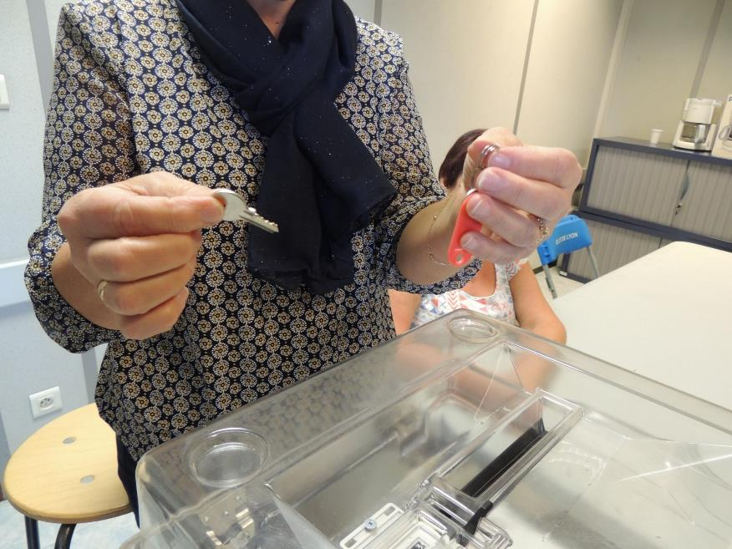

Slide 18
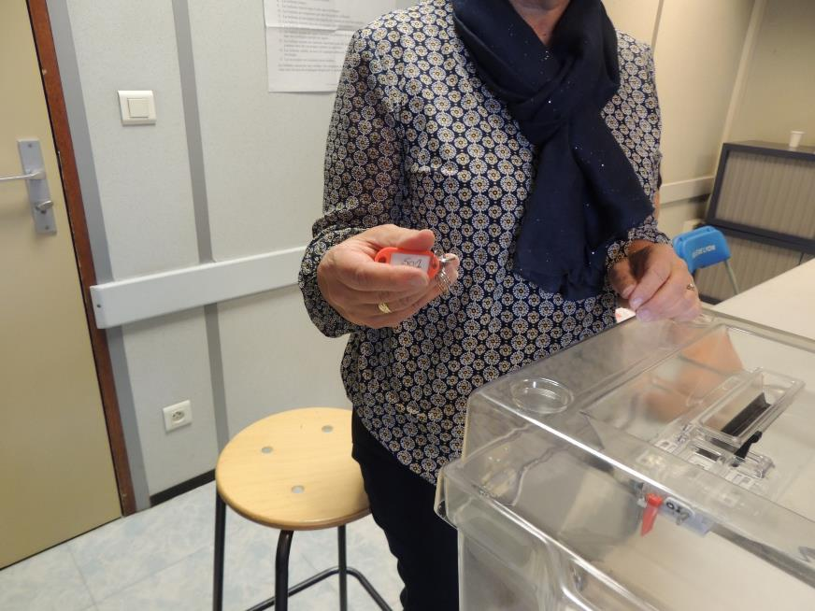
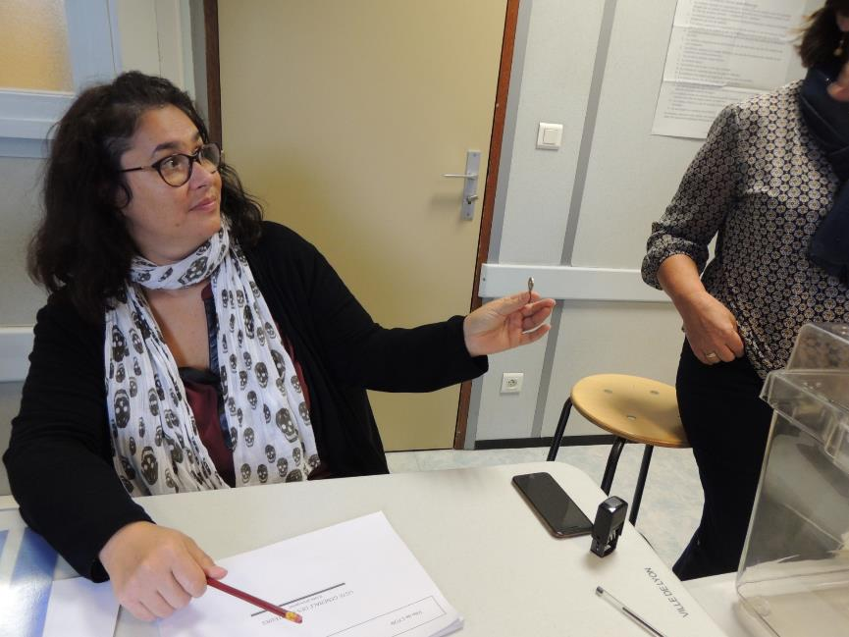

Slide 19









Le parcours de l’électeur
Le jour du scrutin
Passer par l’isoloir afin de respecter le secret du vote
Présenter une pièce d’identité et éventuellement la carte électorale
Prendre une enveloppe et le bulletin d’au moins deux candidats
Attendre : les membres du BV cherchent sur la liste d’émargement
Signer la liste d’émargement
Si inscription
DGPRH
04 décembre 2025

Slide 20

Le parcours de l’électeur
Le parcours de l’électeur
  Le passage par l’isoloir est obligatoire. Le Président doit demander à l’électeur d’aller dans l’isoloir. Si l’électeur persiste dans son refus, il faut le consigner au procès-verbal
Personne handicapée : l’article L.64 autorise à se faire assister physiquement par l’électeur de son choix (dans l’isoloir et mettre le bulletin de vote dans l’urne). Mais cela ne doit pas empêcher le passage obligatoire par l’isoloir. Le président du BV prend toutes les mesures utiles pour faciliter le vote autonome ex : abaisser l’urne.
  Si un électeur ne peut pas signer la liste d’émargement, il faut mettre la mention « Ne peut signer lui-même » et faire signer la personne qui l’accompagne
  Si un électeur refuse de signer la liste d’émargement alors qu’il est en état de le faire, la liste est émargée par l’assesseur chargé du contrôle et une mention est portée au PV.
DGPRH
04 décembre 2025

Slide 21
Pendant la journée
Le bureau de vote handi-accueillant
La participation des personnes handicapées à la vie politique et publique est garantie par la convention relative aux droits des personnes handicapées des Nations Unies.
Le Président du bureau de vote se doit de prendre toute mesure utile afin de faciliter le vote autonome des personnes en situation de handicap (article L.62-2 du code électoral).
Les membres du bureau de vote vérifient l’accessibilité du bureau de vote : cheminement accessible, isoloir adapté au fauteuil roulant, signalétique claire…
Tout électeur en situation de handicap est autorisé à se faire assister par un électeur de leur choix qui l’aidera à exprimer son vote (article L. 64 du code électoral). La personne accompagnante n’est pas nécessairement inscrite dans le même bureau de vote, ni dans la même commune.
Toute personne en en situation de handicap mental, susceptible d’être perturbée par l’acte de voter dans un bureau de vote, peut préparer son bulletin de vote à la maison ; elle n’a plus qu’à le glisser dans l’enveloppe dans l’isoloir.
DGPRH
04 décembre 2025

Slide 22
Pendant la journée
Le bureau de vote handi-accueillant
  Les personnes avec trouble du développement intellectuel qui le souhaitent peuvent être accompagnées d’une personne qui les aidera à exprimer leur vote – sans décider à leur place.
  Tout électeur en situation de handicap et le mettant dans l’impossibilité d’introduire son bulletin dans l’enveloppe et de glisser celle-ci dans l’urne est autorisé à se faire assister par un électeur de son choix.
  Les majeurs en tutelle ne peuvent pas se faire assister par la personne chargée de la mesure de protection les concernant (art. L. 64 et 72-1 du code électoral), à savoir leur mandataire judiciaire et des personnes participant à leur prise en charge dans les établissements sociaux, médico-sociaux et sanitaires ou travaillant à leur service.
  Lorsqu’un électeur se trouve dans l’impossibilité de signer la liste d’émargement, l’émargement est apposé par un électeur de son choix qui fait suivre sa signature de la mention suivante : « l’électeur ne peut signer lui-même » (art. L. 62-1 du code électoral).
  Les chiens guides et d’assistance sont autorisés dans les bureaux de vote.
DGPRH
04 décembre 2025

Slide 23
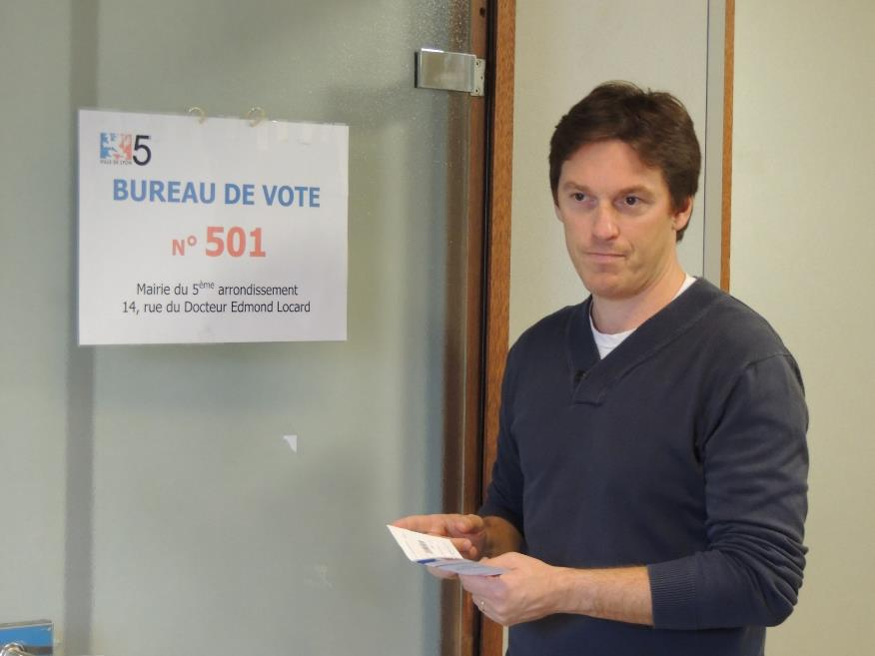

Slide 24
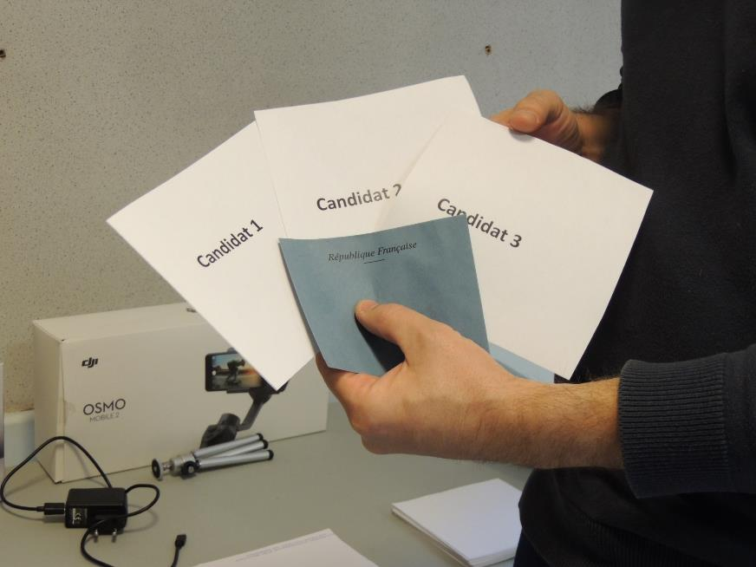

Slide 25
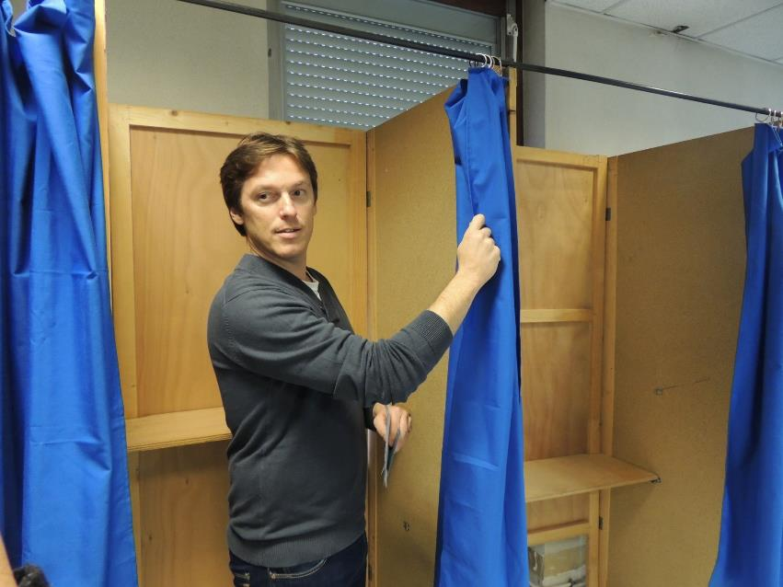

Slide 26
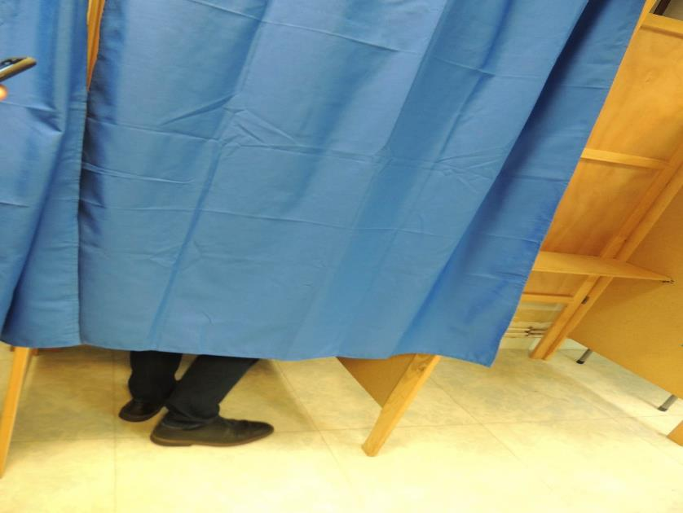

Slide 27
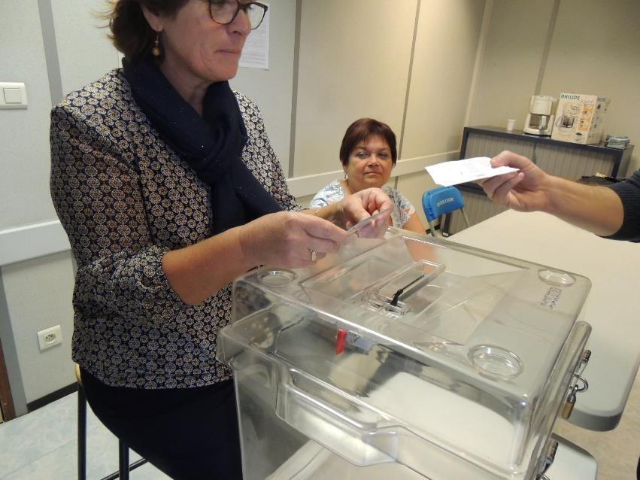

Slide 28
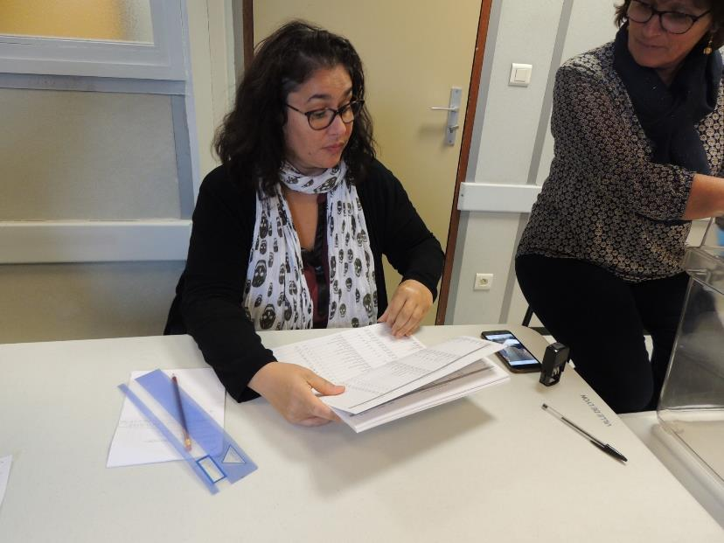

Slide 29
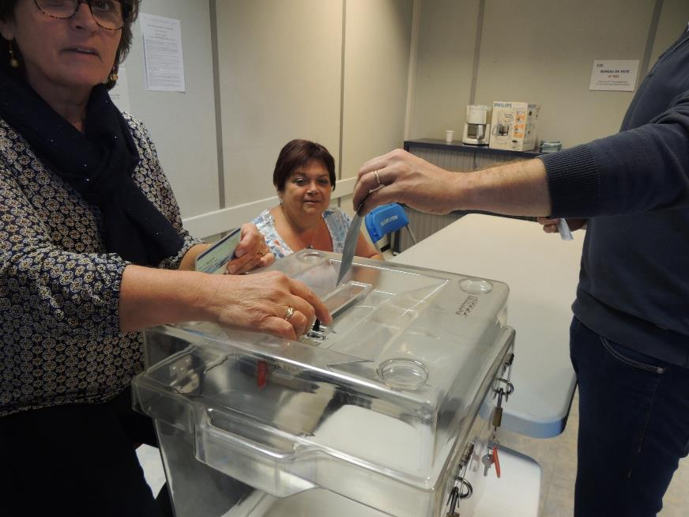
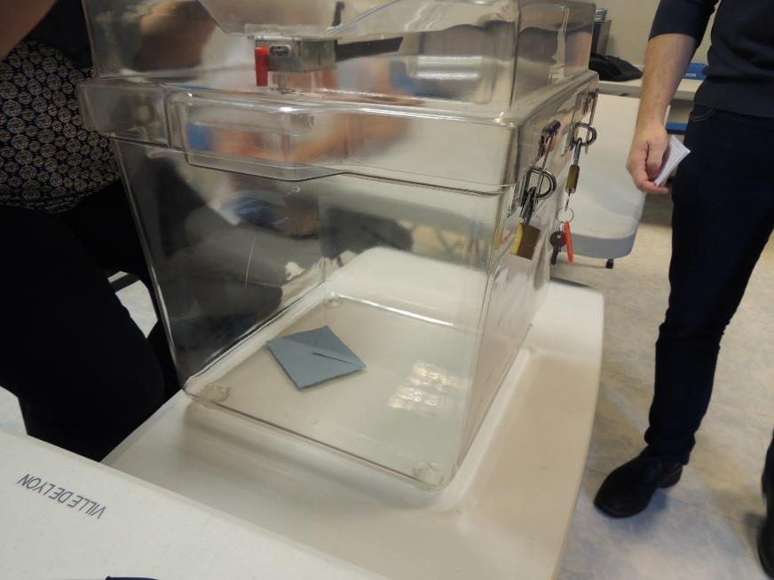

Slide 30
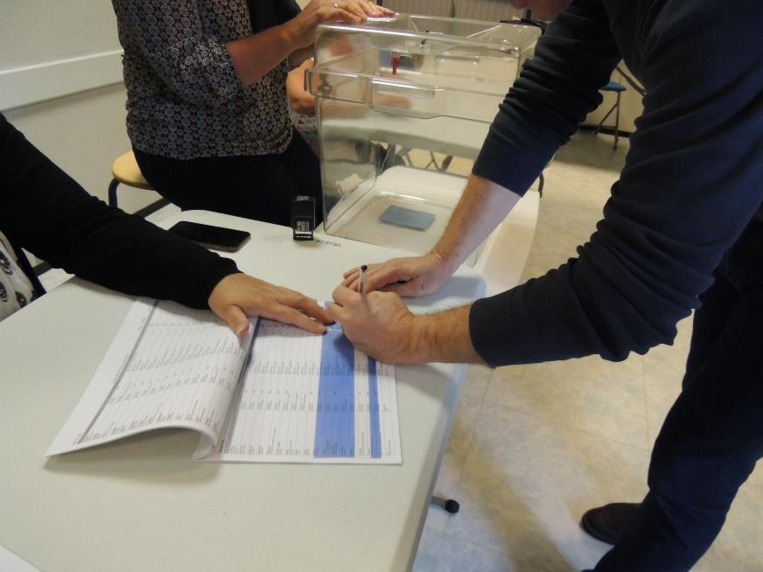

Slide 31
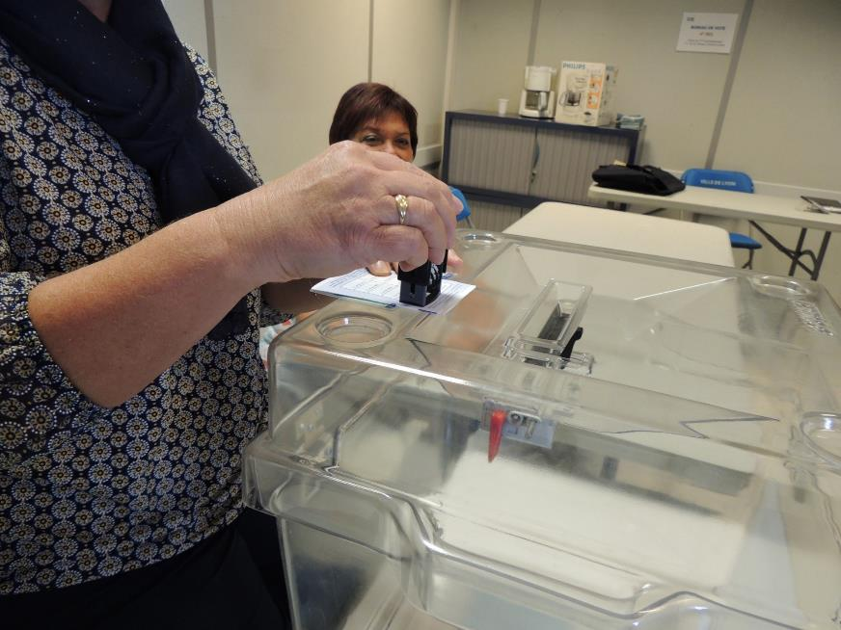

Slide 32
Pendant la journée
Les situations où l’électeur ne peut pas voter :
S’il ne présente pas un titre justifiant de son identité tel que mentionné sur le document affiché à l’entrée du bureau de vote (carte d’identité, permis de conduire, permis de chasse, etc.)
S’il n’est pas inscrit sur les listes électorales. Orienter alors vers l’employé de BV pour vérifier s’il est inscrit dans l’arrondissement en lien avec la centralisation.
Si un électeur se présente avec un jugement d’inscription du tribunal judiciaire, l’employé de BV, en lien avec la centralisation l’inscrira (en rouge) en fin de liste d’émargement. Le président pourra alors le faire voter.
DGPRH
04 décembre 2025

Slide 33


Pendant la journée
Le contrôle d’identité de l’électeur
Pour pouvoir voter, il faut obligatoirement être inscrit sur la liste électorale et présenter l’un des titres justifiant de l’identité autorisés sur l’affiche apposée dans le bureau de vote « Liste des pièces d’identité exigées des électeurs au moment du vote ».
Un justificatif d’identité électronique « France Identité » n’est pas recevable pour justifier de son identité au moment du vote.
DGPRH
04 décembre 2025

Slide 34
Pendant la journée
Les discordances d’état civil
Suite à l’entrée en vigueur de la loi n°2022-301 du 02 mars 2022 relative au choix de nom issu de la filiation, des écarts d’état civil peuvent être constatés entre la pièce d’identité présentée, la carte d’électeur et la liste d’émargement.
Il appartient au bureau de vote, sous la responsabilité de son Président, de faire preuve de discernement face aux cas qui lui seront présentés et selon les écarts constatés.
DGPRH
04 décembre 2025

Slide 35
Pendant la journée
La neutralité à l’intérieur du bureau de vote
Le principe de neutralité s’impose aux membres, à l’organisation et à la décoration du bureau de vote.
Aucun message à connotation politique ne peut être diffusé
Neutralité dans les propos ou commentaire : discussion partisane interdite à l’intérieur du BV
Tenue vestimentaire dans le respect habituel des bonnes mœurs
DGPRH
04 décembre 2025

Slide 36
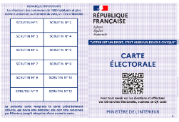

Pendant la journée
État des cartes en retour
Il est établi informatiquement.
Les cartes en retour sont les cartes revenues en mairie sous enveloppe (non distribuées).
Orienter l’électeur qui n’a pas reçu sa carte électorale vers l’employé de bureau de vote (arrondissement) afin qu’il vérifie dans la liste des cartes en retour.
L’électeur qui retire sa carte :
Présente un justificatif d’identité
Signe l’état des cartes électorales en retour
Complète et signe le tableau des changements d’adresse
DGPRH
04 décembre 2025

Slide 37
Pendant la journée
Le vote par procuration
Le mandant est l’électeur qui donne procuration
Le mandataire est l’électeur qui reçoit. Il présente un titre d’identité et procède au vote.
La mention « donne procuration à… » doit être indiquée en face du nom du mandant
(en rouge si elle est écrite à la main).
Orienter l’électeur vers l’employé de BV afin de comptabiliser le nombre de votants par procuration.
Si cette mention n’est pas indiquée, orienter l’électeur vers l’employé de BV qui fera le lien avec la centralisation.
DGPRH
04 décembre 2025

Slide 38
Pendant la journée
Le vote par procuration
Le mandant se présente avant le mandataire Il peut voter
Le mandant se présente après le mandataire Il ne peut plus voter
Ils se présentent ensemble Le mandant est prioritaire
DGPRH
04 décembre 2025

Slide 39
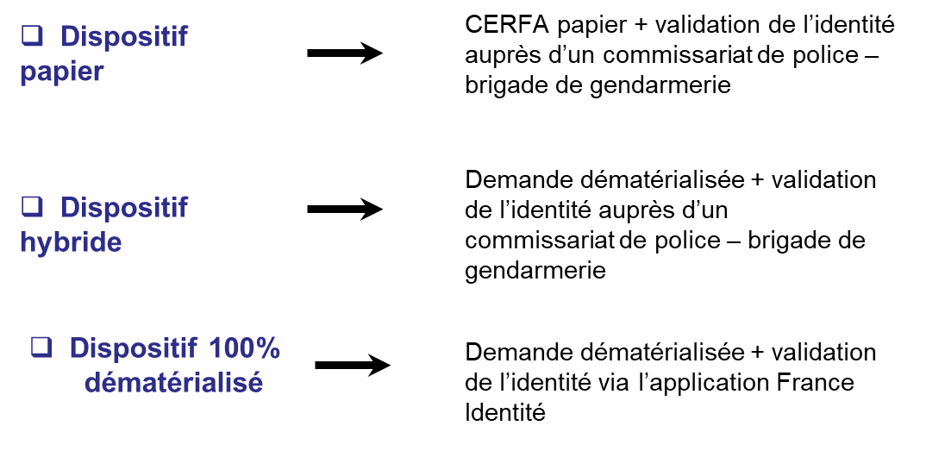

Pendant la journée
Le vote par procuration
DGPRH
04 décembre 2025

Slide 40

Pendant la journée
Le procès-verbal
Le président assure la police de l’assemblée. Si un différend survient, le bureau délibère et prend une décision. S’il n’arrive pas à prendre une décision, il appelle la mairie.
Il est possible d’inviter la personne qui émet une observation à la consigner dans la partie « observations » du procès-verbal.
Le président peut faire part de sa version des faits à la suite de cette observation.
Un membre du bureau,
Un délégué
Un électeur du bureau de vote
Peuvent à tout moment demander à mentionner une observation sur les deux exemplaires du PV.
DGPRH
04 décembre 2025

Slide 41
Pendant la journée
Autres tâches
Vider régulièrement les isoloirs : les bulletins doivent être jetés à la poubelle
Réapprovisionner régulièrement la table de « décharge » en enveloppes et bulletins.
Les bulletins sont sous la responsabilité du Président du bureau de vote.
Veillez à ce que les piles ne soient pas inversées.
Si votre bureau est concerné, noter et téléphoner en mairie les chiffres de la participation horaires !
DGPRH
04 décembre 2025

Slide 42
Clôture du bureau de vote
Le soir du scrutin
Clôture des opérations de vote à 20h
Le président ferme la porte du bureau pour que les électeurs présents votent
Le président demande si un électeur présent dans la salle désire encore voter
Le président constate publiquement l’heure de clôture et le reporte sur le PV.
Aucun vote ne peut être reçu après la déclaration de clôture.
Il ouvre la porte, le dépouillement étant public.
Tous les bulletins et enveloppes inutilisés doivent être jetés avant que l’urne ne soit vidée.
DGPRH
04 décembre 2025

Slide 43
Le préalable aux opérations de dépouillement
Les opérations de dépouillement
Pas plus de tables que d’isoloirs
2 feuilles de dépouillement par table de 4 scrutateurs
Les scrutateurs doivent être assis.
Les délégués des candidats et le public doivent pouvoir circuler librement autour des tables de dépouillement.
Document rappelant les cas de nullité figurant au PV (distincts selon les scrutins).
Selon les mairies il est distribué sur chaque table une feuille rappelant le déroulement des opérations.
DGPRH
04 décembre 2025
Notes:
Exemple de feuille de dépouillement

Slide 44
Le préalable aux opérations de dépouillement
Les opérations de dépouillement
Les bulletins de vote restants en fin de journée sont jetés dans les sacs poubelles prévus
à cet effet et les isoloirs sont nettoyés.
Les membres de bureau de vote
Les membres du bureau procèdent au décompte des émargements sur la liste principale et la liste complémentaire dès la clôture du scrutin.
L’ensemble des membres du bureau (président, assesseurs, secrétaire) appose sa signature dans l’espace prévu.
Il est ensuite procédé à l’ouverture de l’urne et au comptage des enveloppes.
En cas d’écart entre le nombre d’enveloppes et les émargements, recommencer le comptage.
Si l’écart persiste, poursuivre le dépouillement et consigner la différence au procès-verbal.
Les enveloppes sont ensuite regroupées par paquets de cent, placées dans les enveloppes de centaines, cachetées et signées par le président et les membres du bureau.
DGPRH
04 décembre 2025

Slide 45
Le préalable aux opérations de dépouillement
Les opérations de dépouillement
Le Président
Glisse chaque paquet dans une enveloppe de centaine. Inscrit sur la dernière enveloppe non complète le nombre d’enveloppes électorales mises à l’intérieur
Signe avec les assesseurs et numérote chaque enveloppe de centaine
Les replace dans l’urne qui doit rester visible par l’assemblée
Le dépouillement peut commencer
DGPRH
04 décembre 2025

Slide 46
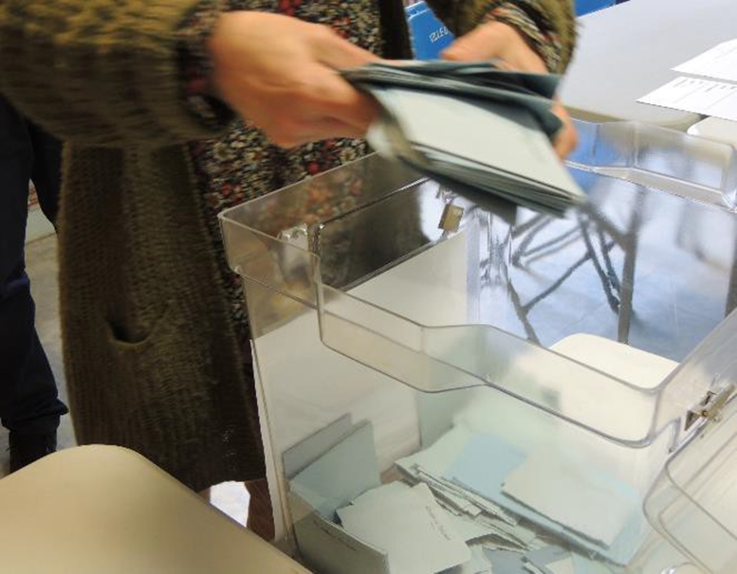
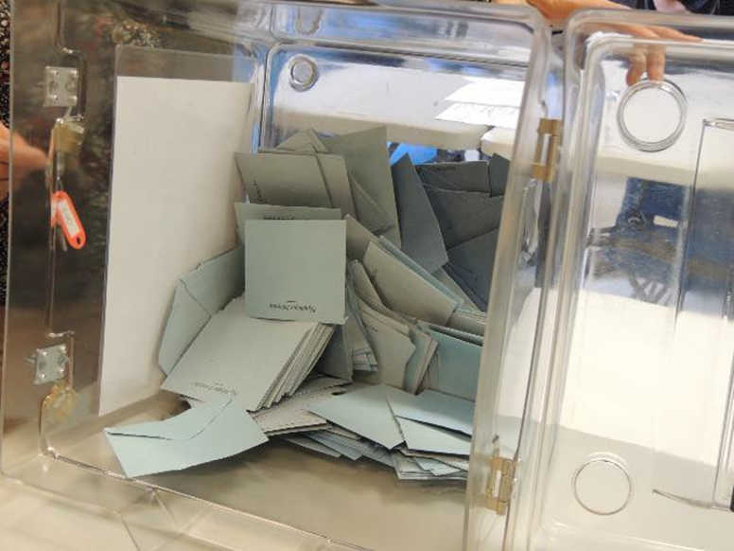
Les opérations de dépouillement
VIDER L’URNE A LA MAIN !
Ne pas vider l’urne sur la table !
Objectif : ne pas faire tomber des enveloppes
DGPRH
04 décembre 2025

Slide 47
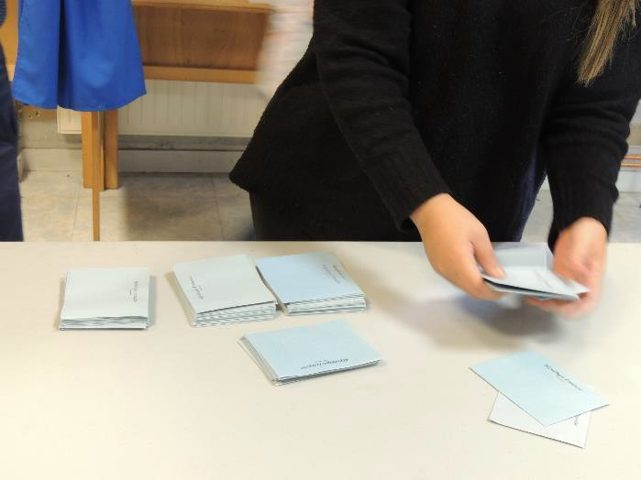
Les opérations de dépouillement
Rassembler par tas de 10 enveloppes
DGPRH
04 décembre 2025

Slide 48
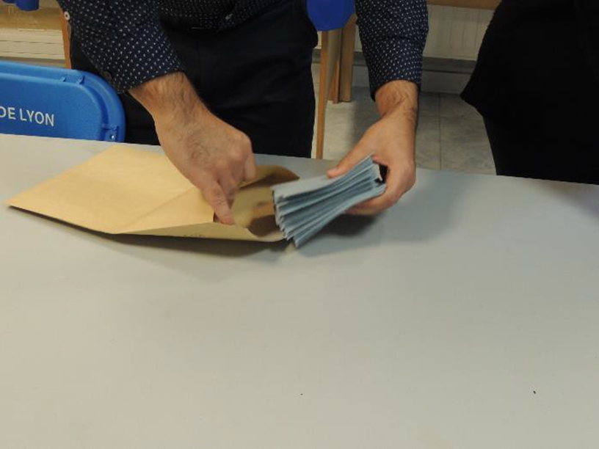
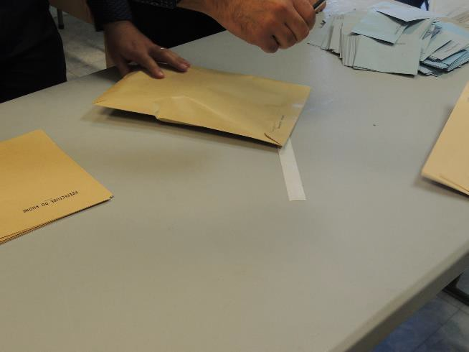
Les opérations de dépouillement
100 enveloppes dans l’enveloppe de centaine
Fermer l’enveloppe !
DGPRH
04 décembre 2025

Slide 49
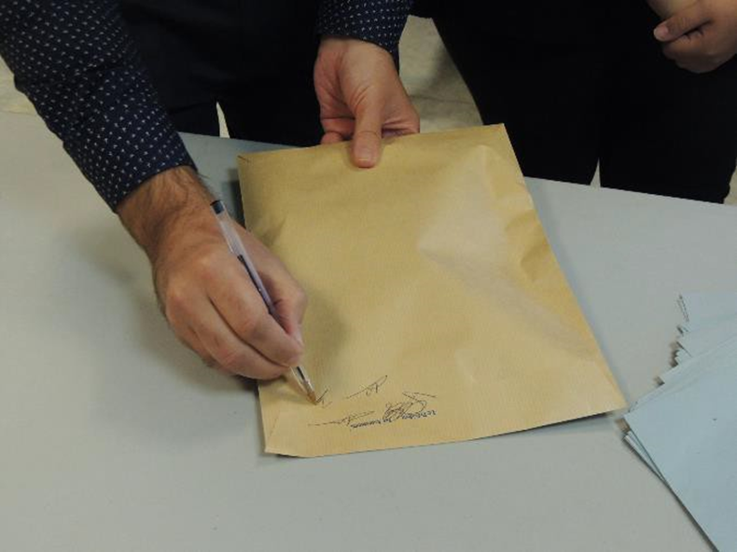
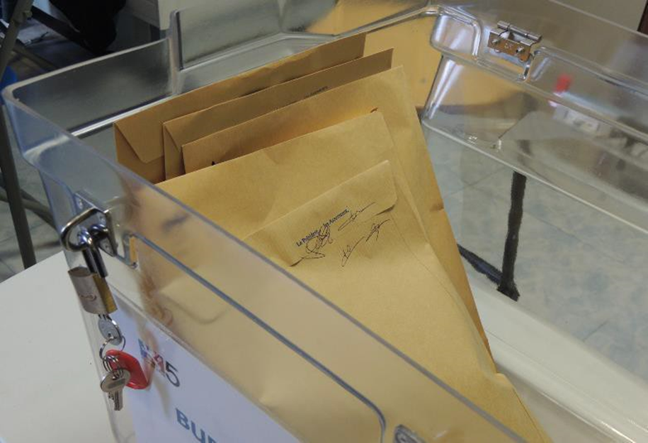

Les opérations de dépouillement
Signature des membres du BV
Stocker les enveloppes dans l’urne vide et dépouiller en dernier l’enveloppe incomplète
DGPRH
04 décembre 2025

Slide 50
La procédure des opérations de dépouillement
Les opérations de dépouillement
A chaque table d’au moins 4 scrutateurs, l’un des scrutateurs extrait le bulletin de l’enveloppe, le tend déplié à un autre scrutateur qui le lit à haute voix. Deux autres scrutateurs enregistrent le vote simultanément sur deux feuilles de dépouillement de manière à se contrôler.
Une voix = une barre (au stylo bille obligatoirement et sans ratures) dans la colonne correspondant à la liste citée.
N’ouvrir une nouvelle enveloppe de centaine par table que lorsque la précédente est intégralement dépouillée.
En lien avec le Président, totaliser par centaine, puis par table de dépouillement, et reporter le résultat de chaque table sur l’état récapitulatif (certaines mairies n’en utilisent pas).
DGPRH
04 décembre 2025

Slide 51
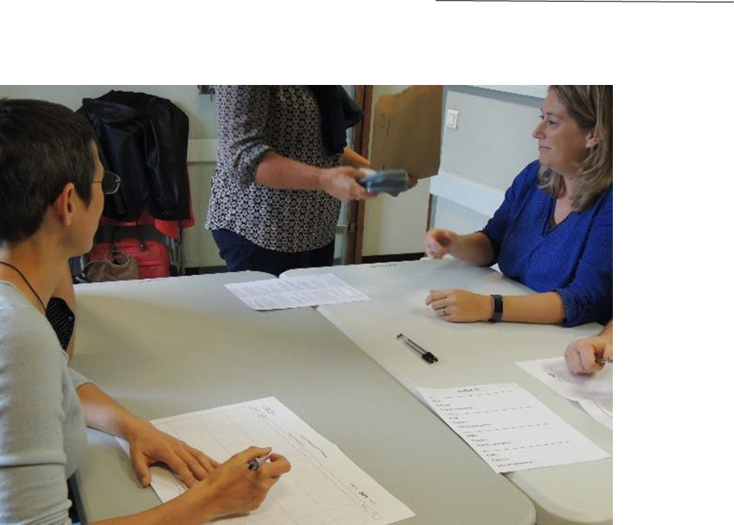
Les opérations de dépouillement
Le président distribue à chaque table, enveloppe de centaine par enveloppe de centaine
DGPRH
04 décembre 2025

Slide 52
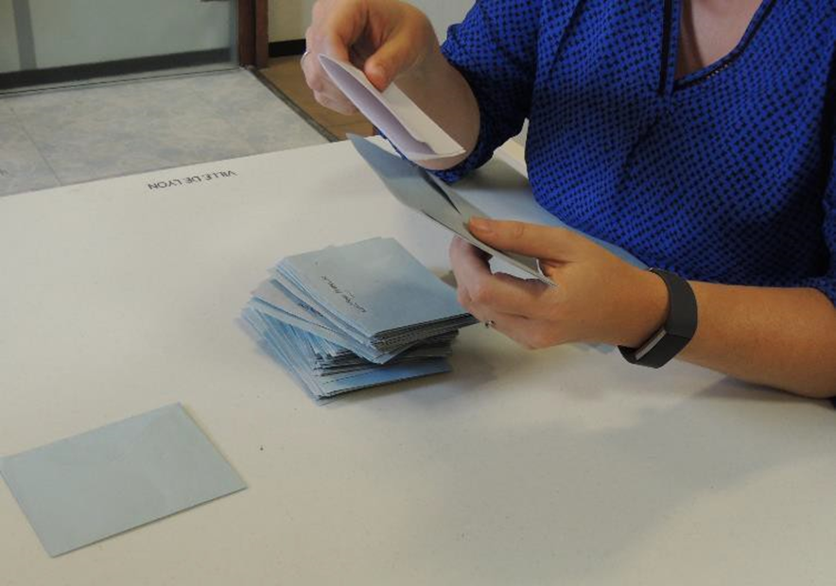
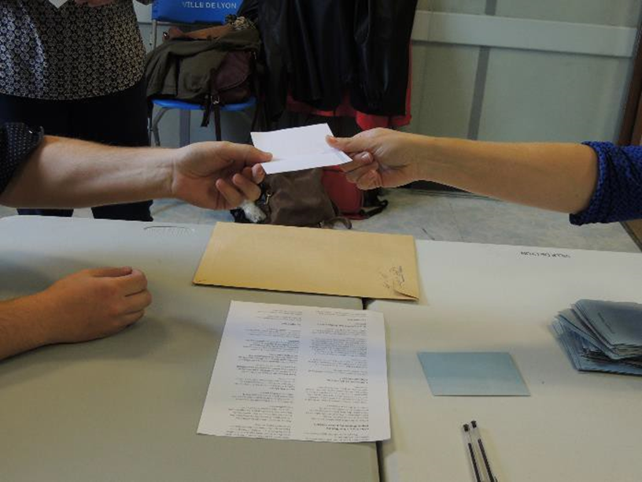
Les opérations de dépouillement
Le 1er scrutateur ouvre l’enveloppe, déplie le
bulletin…
….Puis il le passe au 2ème scrutateur
DGPRH
04 décembre 2025

Slide 53
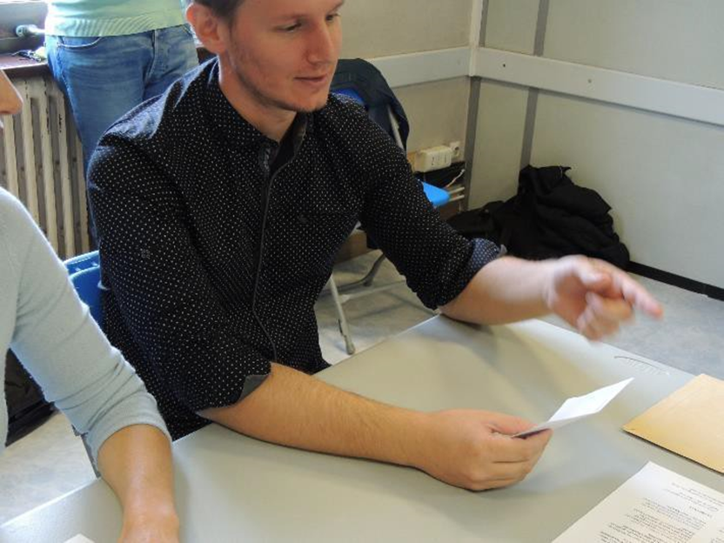
Les opérations de dépouillement
Le 2ème scrutateur lit le bulletin à voix
haute et intelligible
DGPRH
04 décembre 2025

Slide 54
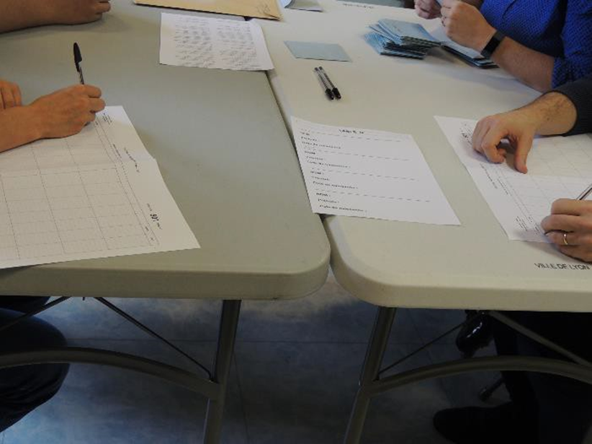
Les opérations de dépouillement
Les deux autres scrutateurs reportent sur les feuilles de pointages les noms inscrits sur les bulletins
DGPRH
04 décembre 2025

Slide 55
La gestion des bulletins blancs et nuls
Les opérations de dépouillement
Le bureau se prononce sur la validité des bulletins et enveloppes contestés remis par les scrutateurs.
Il lui appartient seul de décider si un bulletin ou une enveloppe doit être considéré comme nul ou comme blanc.
Bien qu’explicitement mentionnés dans les résultats des scrutins, ils ne seront pas comptés dans les suffrages exprimés.
Les bulletins et enveloppes déclarés nuls ou blancs sont paraphés ou contresignés par le bureau puis classés par catégorie pour les reporter ensuite sur le PV.
Ces bulletins et enveloppes doivent être mis dans les grandes enveloppes préparées à cet effet (enveloppe des NULS et enveloppes des BLANCS).
DGPRH
04 décembre 2025

Slide 56
La gestion des bulletins blancs et nuls
Les opérations de dépouillement
Ils ne sont pas comptabilisés dans le volume des suffrages exprimés.
Ils sont annexés au PV et transmis en Préfecture.
Les bulletins blancs : bulletins vierges dépourvus de tout nom ou enveloppe vide
Les bulletins nuls : bulletins déchirés, annotés
DGPRH
04 décembre 2025

Slide 57
La gestion des bulletins nuls
Les opérations de dépouillement
Les motifs de nullité ne sont pas les mêmes selon le scrutin
Pour le scrutin métropolitain : 15 motifs
Pour le scrutin d’arrondissement : 16 motifs
Pour le scrutin municipal : 17 motifs
  absence de nationalité pour le candidat ressortissant européen (n°3)
  désignation de la liste des candidats au conseil municipal et la liste des sièges de conseiller communautaire pour les communes de Paris et Marseille (n°16).
  Ce dernier motif n’est pas recevable pour Lyon au regard de l’élection au SUD pour les conseillers de la Métropole.
DGPRH
04 décembre 2025

Slide 58
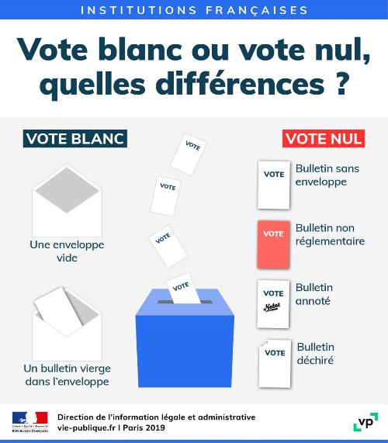
La gestion des bulletins blancs et nuls
Les opérations de dépouillement
Exemples:
Deux bulletins de listes différentes ou de scrutins différents : vote nul
Deux bulletins d’une même liste : 1 voix
1 bulletin + 1 profession de foi de la même liste : 1 voix
1 bulletin imprimé en noir et blanc sur papier blanc ne comportant aucune mention : 1 voix
DGPRH
04 décembre 2025

Slide 59
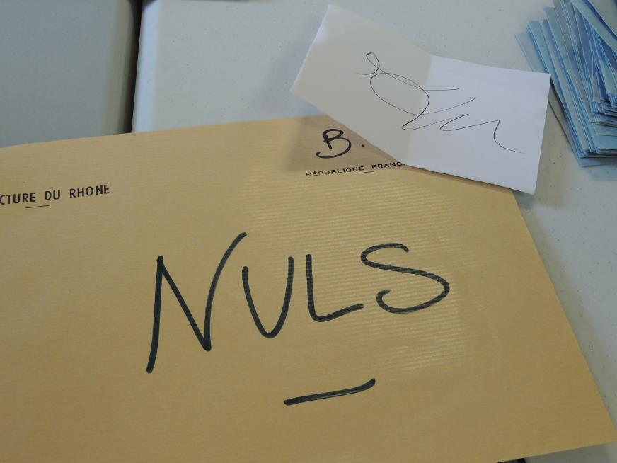
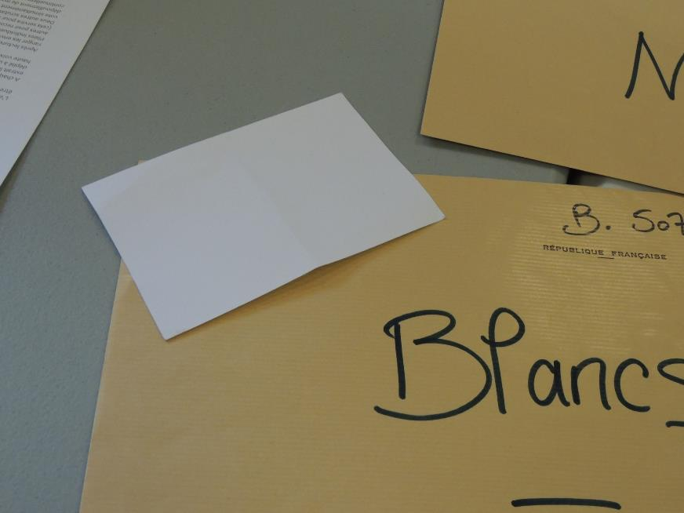
Enveloppes de nuls
Enveloppes de blancs

Slide 60
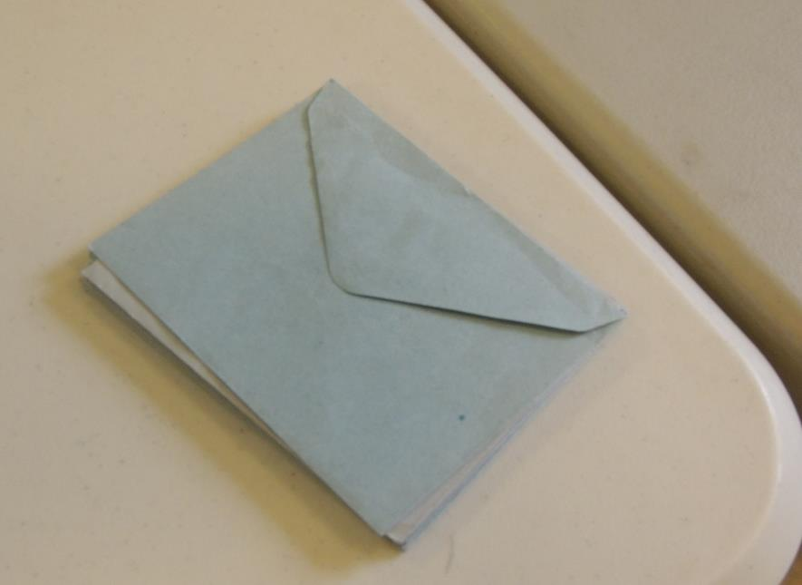
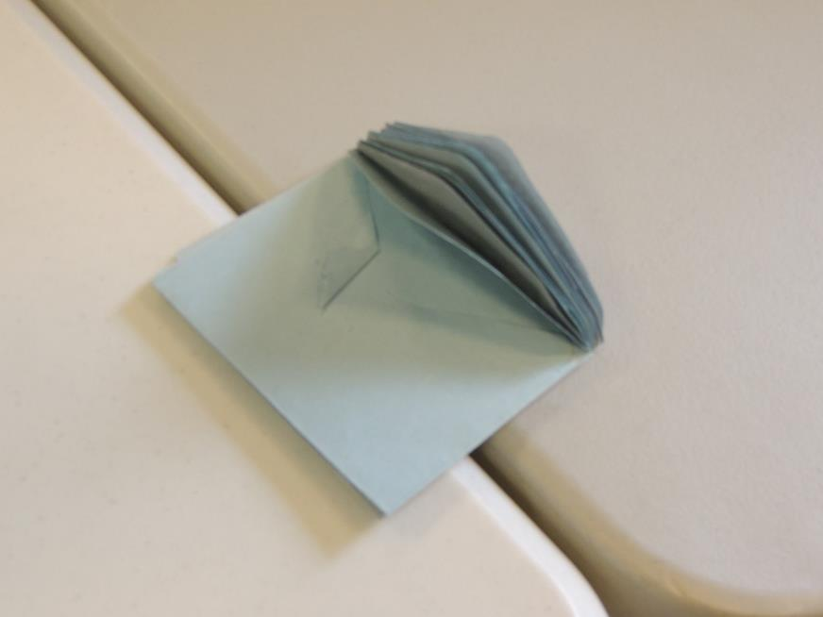


Le rangement du bureau de vote
La clôture du scrutin
DGPRH
04 décembre 2025

Slide 61
La gestion des résultats
Les opérations de dépouillement
Pendant le dépouillement pour chaque centaine vérifier que :
TOTAL des voix + bulletins nuls & blancs = 100
A la fin de la 1ère centaine, le président ou l’employé de BV communique le résultat partiel à la centralisation
A la fin du dépouillement, si le nombre de signature est différent de celui d’enveloppes : l’indiquer sur le PV
Le président proclame les résultats du bureau de vote.
DGPRH
04 décembre 2025

Slide 62
La proclamation des résultats
Les opérations de dépouillement
Le président proclame les résultats et les affiche dans le bureau de vote.
Il doit indiquer :
Le nombre d’électeurs inscrits
Le nombre de votants d’après les listes d’émargement
Le nombre de votes annulés
Le nombre de votes blancs
Le nombre de suffrages exprimés
Le nombre de suffrages obtenus par chaque candidat
DGPRH
04 décembre 2025

Slide 63
Dès la fin du dépouillement
Les opérations de dépouillement
A la fin des opérations de pointage des votes, les scrutateurs remettent au bureau les feuilles de dépouillement signées par eux.
Les scrutateurs ne sont libérés qu’après avoir vérifié la signature de toutes les feuilles de dépouillement.
A la fin du dépouillement, les enveloppes de scrutin sont remises par paquet de cent, élastiquées et rangées dans l’urne.
Les bulletins dépouillés sont remis dans les enveloppes de centaine puis jetés à l’aide du sac poubelle (sauf les nuls et les blancs !!!).
Résultats définitifs
Remplir le bordereau des résultats définitifs
Communiquer sans délai les résultats en mairie
Profitez des opérations de dépouillement pour ranger votre bureau.
DGPRH
04 décembre 2025

Slide 64
Attention aux signatures !
La clôture du scrutin
Les membres du BV doivent signer :
Les nuls : les enveloppes et bulletins nuls
Les blancs : bulletins blancs et leur enveloppe et les enveloppes vides
La liste d’émargement
Les procès-verbaux
L’état nominatif des cartes d’électeurs retirées + l’état initial des cartes en retour
Les scrutateurs doivent signer :
Les feuilles de dépouillement après accord sur les résultats globaux et les feuilles récapitulatives.
L’ensemble de ces documents est transmis à la Préfecture qui contrôle la régularité du scrutin
DGPRH
04 décembre 2025

Slide 65
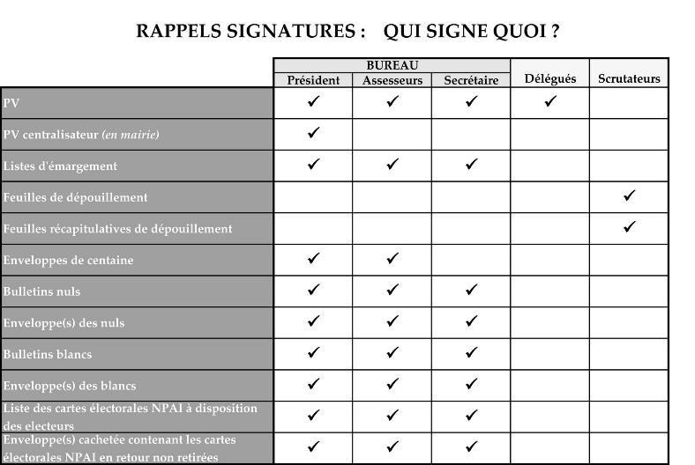
Le rappel : qui signe quoi ?
Le retour à la centralisation
DGPRH
24 février 2026

Slide 66



Le retour à la centralisation
Le retour à la centralisation
Le Président et l’employé de BV apportent en mairie d’arrondissement :
Le cartable
Les clés de l’urne
Les listes d’émargement signées par les membres de BV
Les feuilles de dépouillement
Les 2 procès-verbaux des opérations de vote
L’enveloppe contenant les bulletins et enveloppes déclarés nuls
L’enveloppe contenant les bulletins et enveloppes déclarés blancs
L’état des cartes électorales en retour
Les cartes électorales revenues en mairie
La liste des procurations
À la fin du dépouillement, les enveloppes de scrutin sont remises par paquet de cent et élastiquées, les bulletins dépouillés seront remis dans les enveloppes de centaine puis jetés (sauf les nuls !!! Et sauf les blancs !!!).
Le Président et l’employé de BV restent en mairie lors du contrôle du cartable et jusqu’à la signature du PV centralisateur
DGPRH
04 décembre 2025

Slide 67
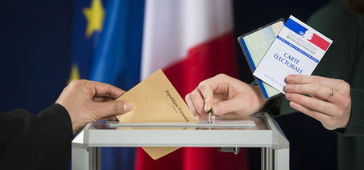
Des questions ?
Merci pour votre attention !
DGPRH
04 décembre 2025

